Slide 1
ΕΘΝΙΚΟ ΜΕΤΣΟΒΙΟ ΠΟΛΥΤΕΧΝΕΙΟ
ΣΧΟΛΗ ΜΗΧΑΝΟΛΟΓΩΝ ΜΗΧΑΝΙΚΩΝ
Θεωρία Οδοντώσεως: Μέρος ΙΙ
Γενικευμένη Θεωρία Οδοντώσεως
Χρίστος Καλλίγερος
Αθήνα, Απρίλιος 2020

Slide 2
Κατατομές οδόντος οδοντωτού τροχού

Slide 3
Συνεργαζόμενες κατατομές
Κατά τη συνεργασία τους ακολουθούν το βασικό νόμο οδοντώσεως
Μέθοδοι προσδιορισμού συνεργαζόμενης κατατομής
Γραφική μέθοδος (κατασκευή Reuleaux)
Αναλυτική μέθοδος
Γενικευμένη θεωρία οδοντώσεως (Buckingham)
Μονοσήμαντη αντιστοιχία κατατομής οδόντος τροχού, κατατομής οδόντος συνεργαζόμενου τροχού και τροχιάς επαφών

Slide 4
Οδοντωτός κανόνας

Slide 5
Γενικευμένη θεωρία οδοντώσεως
Δεδομένα:
Δίδεται η κατατομή οδόντος y=F(x) του κανόνα και η ακτίνα του κύκλου κυλίσεως r₀ του τροχού
Ζητούμενα:
Οι κατατομές οδόντων του τροχού ακτίνας r₀ και του συνεργαζομένου τροχού ακτίνας κυλίσεως r₀₂ καθώς και η τροχιά επαφών.

Slide 6
Γενικευμένη θεωρία οδοντώσεως
Έστω (x,y) οι συντεταγμένες ενός σημείου της κατατομής του κανόνα.
Καμπύλη κατατομής : y = F(x)
(x_{τε},y_{τε}), (x₁,y₁) οι συντεταγμένες των σημείων της τροχιάς επαφών και της κατατομής οδόντος του τροχού αντίστοιχα, που θα συνεργαστούν με το σημείο (x,y) της κατατομής του οδόντα.

Slide 7
Γενικευμένη θεωρία οδοντώσεως
Μετά από μετατόπιση Κ > 0 του κανόνα
Εφαπτομένη στο Ε:

Slide 8
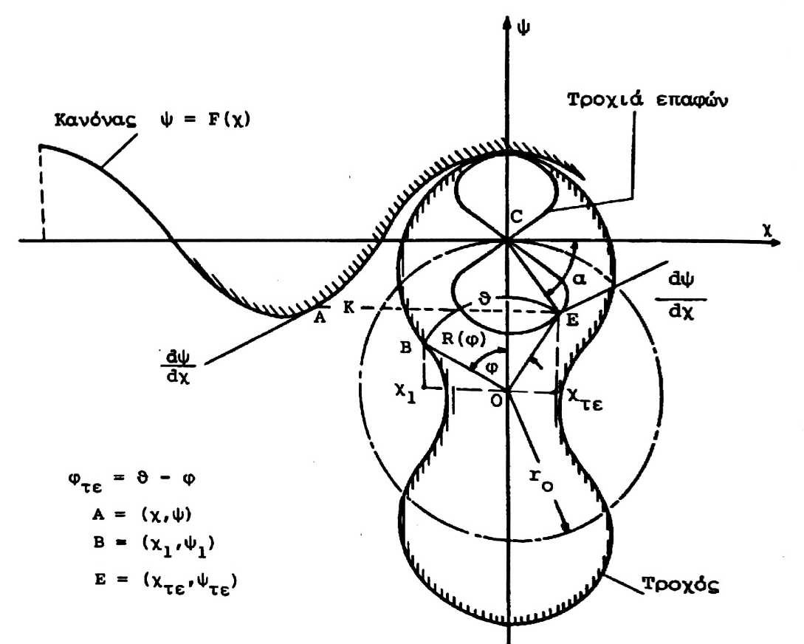
Γενικευμένη θεωρία οδοντώσεως
Συνδυάζοντας τις εξισώσεις
Από βασικό νόμο οδοντώσεως

Slide 9
Γενικευμένη θεωρία οδοντώσεως
Το σημείο Ε είναι το σημείο επαφής όταν το σημείο Α του κανόνα μετατοπιστεί κατά Κ και το σημείο Β του τροχού περιστραφεί κατά θ.

Slide 10
Γενικευμένη θεωρία οδοντώσεως
Τετμημένη σημείου Β:

Slide 11
Γενικευμένη θεωρία οδοντώσεως
Τεταγμένη σημείου Β:

Slide 12
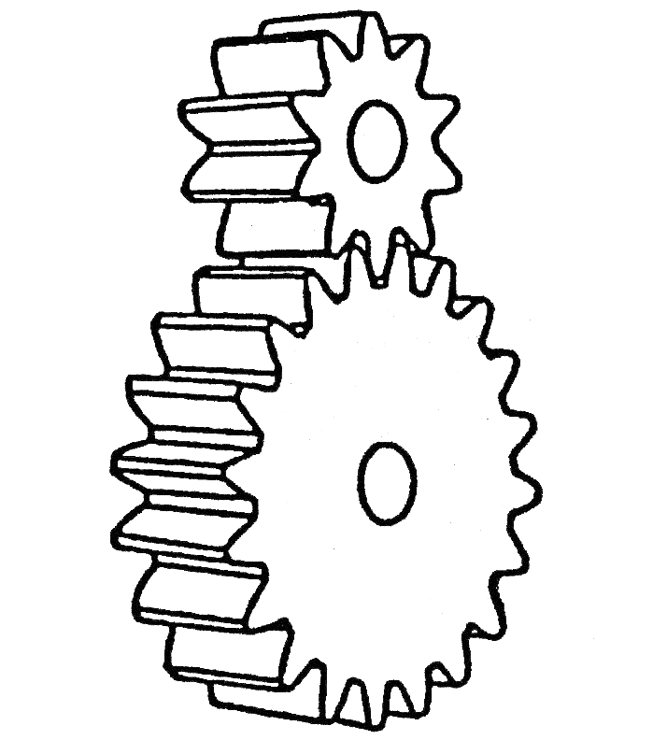
Συνεργαζόμενοι τροχοί
Μπορεί να έχουν εσωτερική οδόντωση ή εξωτερική οδόντωση
Συνεργαζόμενος τροχός
με εξωτερική οδόντωση
Συνεργαζόμενος τροχός
με εσωτερική οδόντωση

Slide 13
Συνεργαζόμενος τροχός εσωτερικής οδόντωσης

Slide 14
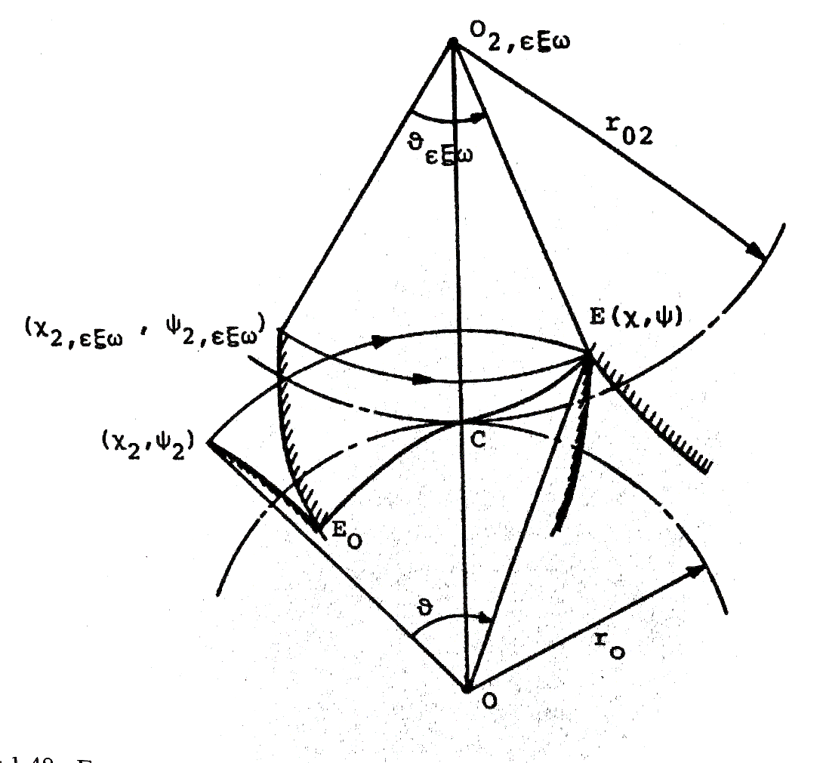
Συνεργαζόμενος τροχός εξωτερικής οδόντωσης

Slide 15
Γενικευμένη θεωρία οδοντώσεως - σύνοψη
Αντιστοιχία μεταξύ κατατομής οδόντος τροχού, κατατομής οδόντος συνεργαζόμενου τροχού, κατατομής οδόντος κανόνα και τροχιάς επαφών
Περιπτώσεις:
Δίδονται η τροχιά επαφών y = F(x) και η ακτίνα r₀ του κύκλου κυλίσεως του τροχού
Δίδονται η κατατομή οδόντος y = F(x) του κανόνα και η ακτίνα r₀ του κύκλου κυλίσεως του τροχού
Δίδονται η κατατομή οδόντος y = F(x) και η ακτίνα r₀ του κύκλου κυλίσεως του τροχού

